Slide 1
資料４
公園の運営管理の現状について

Slide 2
現在の来園者状況
■自然文化園入園者数の推移（※スポーツ施設等の利用者数は含まない）
〔平成30年度の主な要因〕
4月～ 太陽の塔内部公開[好調]
6月 大阪北部地震
9月 台風21号
10月 大阪文化芸術フェス[好調]
12月 イルミナイト万博（冬季）
〔平成3１年度の主な要因〕
10月 天候不順日の増
３月～ コロナ禍による
239万人
237万人
〔令和２年度の主な要因〕
４月７日～５月２１日 ⇒ 緊急事態宣言
２月１８日～５月２２日 ⇒ イベント・集会の禁止
２月２９日～５月２０ ⇒ EXPO’70パビリオンと
自然観察学習館の休館
３月１日～７月３１日 ⇒ 太陽の塔休館
８月 ⇒ 新型コロナウイルス第２波
11月 ⇒ 新型コロナウイルス第３波
１月１３日～２月２８日 ⇒ 緊急事態宣言
220万人
225万人
213万人
194万人
182万人
183万人
【月別入園者数（H30年度、H31年度、R２年度）】
（単位：人）
 | 4月 | 5月 | 6月 | 7月 | 8月 | 9月 | 10月 | 11月 | 12月 | 1月 | 2月 | 3月 | 合計
H30 | 385,643 | 287,660 | 129,039 | 87,937 | 124,413 | 111,186 | 345,138 | 295,507 | 208,026 | 75,972 | 100,247 | 236,255 | 2,387,023
H31 | 449,477 | 346,937 | 138,070 | 109,543 | 134,034 | 146,775 | 181,121 | 365,651 | 179,898 | 82,074 | 91,656 | 140,275 (59.4％) | 2,365,511
R2 | 77,701 (17.2％) | 74,033 (21.3％) | 69,299 (50.2％) | 41,432 (37.8%) | 62,115 (46.3%) | 103,314 (70.4%) | 216,762 (119.7%) | 294,551 (80.6%) | 45,880 (25.5％) | 45,540 (55.5%) | 123,330 (134.6%) | - | 1,153,957
速報値
(R2.4～R3.2)
（赤字％）は前年同月来園者比

Slide 3
新型コロナウィルス感染拡大防止のための公園施設の休館・再開等の経緯
 | 平成31年度 |  | 令和２年度
 | ２月 | ３月 | ４月 | ５月 | ６月 | ７月 | ８月
大阪府 対策本部会議 ・ 緊急事態 宣言
公園 施設
5/23
再開
6/19
7/10
イベント・集会中止（2/18～5/22）
不特定多数の集まる屋内施設の休止（2/28～5/15）
再開条件：
屋外200人以下
屋外1000
人以下
屋外5000
人以下
上記以外の府有施設休館・休止（休止：4/8～5/15）
5/16再開
再開の準備が整い次第順次再開
駐車場（閉鎖：4/29～5/6）
緊急事態宣言（4/7～5/21）
特定利用の
イベント再開
ドライブインシアター事業
8/1～
梅まつり、さくら祭り、その他持ち込みイベント等中止
8/1
再開
太陽の塔（休館：3/1～7/31）
EXPO’70パビリオン（休館：2/29～5/20）
5/21再開
自然観察学習館（休館：2/29～5/20）
5/21再開
スポーツ施設（休止：4/8～5/20）
5/21再開
駐車場（閉鎖：4/29～5/6）

Slide 4
新型コロナウィルス感染拡大防止のための公園施設の休館・再開等の経緯
 | 令和２年度
 | ９月 | １０月 | １１月 | １２月 | １月 | ２月 | ３月
大阪府 対策本部会議 ・ 緊急事態 宣言
公園 施設
９/19
１/17
３/１～3/21
イベント開催制限
①収容人数10,000超
⇒収容率の50%
②収容人数10,000人以下
⇒5,000人
イベント開催制限
【人数上限】5,000人以下
【収容率】人と人との距離を十分に確保（できるだけ２ｍ）
20時以降の時間短縮について協力を依頼
イベント開催制限
【人数上限】5000人以下又は
収用定員50％以内(≦10000人)のいずれか大きいほう
大阪コロナ信号赤色点灯（12/４）
大阪コロナ信号黄色点灯（3/1~）
「緊急事態措置を実施すべき区域」
に追加するよう国に要請（ １/9 ）
・テニスコート 9時から20時まで（通常22時まで）
・フットサルコート 9時から20時まで（通常22時まで）
・弓道場 9時から20時まで（通常21時まで
緊急事態宣言（１/13～２/２８）
１/14～2/28
スポーツ施設（20時までの開館時間短縮）
１/18～3/12
万博BEAST（平日は休業）
１/28～2/28
ParkCafe（パークカフェ）（水・木・金は休業）
売店・喫茶「和み（なごみ）」（11時～16時に営業時間短縮）
太陽の塔内ミュージアムショップ（11時～16時半に営業時間短縮）

Slide 5
【各施設の利用状況（H31年度及びR２年度の4月～２月比較）】
（単位：人）
 | 自然文化園
 | 4月 | 5月 | 6月 | 7月 | 8月 | 9月 | 10月 | 11月 | 12月 | 1月 | 2月 | 合計
H31 | 449,477 | 346,937 | 138,070 | 109,543 | 134,034 | 146,775 | 181,121 | 365,651 | 179,898 | 82,074 | 91,656 | 2,225,236
R2 | 77,701 | 74,033 | 69,299 | 41,432 | 62,115 | 103,314 | 216,762 | 294,551 | 45,880 | 45,540 | 123,330 | 1,153,957
前年比 | 17.3％ | 21.3％ | 50.2％ | 37.8％ | 46.3% | 70.4％ | 119.7% | 80.6% | 25.5％ | 55.5% | 134.6% | 51.9%
速報値
（単位：人）
 | 日本庭園
 | 4月 | 5月 | 6月 | 7月 | 8月 | 9月 | 10月 | 11月 | 12月 | 1月 | 2月 | 合計
H31 | 30,438 | 36,238 | 37,757 | 17,281 | 5,138 | 10,815 | 13,861 | 43,514 | 11,340 | 8,988 | 14,970 | 230,340
R2 | 18,289 | 27,617 | 17,726 | 11,586 | 5,871 | 10,827 | 18,117 | 46,511 | 8,824 | 8,725 | 22,557 | 196,650
前年比 | 60.1％ | 76.2% | 46.9% | 67.0％ | 114.3％ | 100.1% | 130.7% | 106.9% | 77.8% | 97.1% | 150.7% | 85.4%
速報値
（単位：人）
 | 太陽の塔
 | 4月 | 5月 | 6月 | 7月 | 8月 | 9月 | 10月 | 11月 | 12月 | 1月 | 2月 | 合計
H31 | 32,570 | 28,063 | 24,760 | 22,530 | 33,259 | 23,403 | 25,670 | 28,232 | 24,999 | 19,345 | 19,007 | 281,838
R2 | 0 | 0 | 0 | 0 | 8,324 | 10,897 | 16,973 | 22,738 | 7,385 | 6,815 | 12,177 | 85,309
前年比 | 0％ | 0％ | 0％ | 0％ | 25.3％ | 46.6％ | 66.1% | 80.5% | 29.5% | 35.2% | 64.1% | 30.3%
速報値
（単位：円）
 | 運動施設 ※テニスコート年間利用除く
 | 4月 | 5月 | 6月 | 7月 | 8月 | 9月 | 10月 | 11月 | 12月 | 1月 | 2月 | 合計
H31 | 32,753,513 | 28,554,128 | 27,868,748 | 28,669,478 | 24,810,134 | 27,944,171 | 28,393,894 | 32,715,251 | 32,060,465 | 23,672,507 | - | 287,442,289
R2 | 3,494,384 | 2,835,284 | 21,086,234 | 22,417,472 | 25,143,723 | 26,756,292 | 28,512,573 | 28,943,263 | 24,240,719 | 23,335,352 | - | 206,765,296
前年比 | 10.7% | 9.9% | 75.7% | 78.2% | 101.3% | 95.7% | 100.4% | 88.5% | 75.6% | 98.6% | - | 71.9%

Slide 7
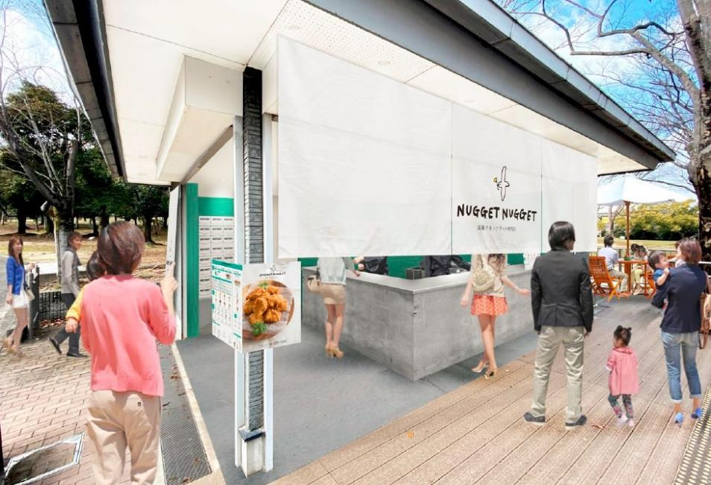
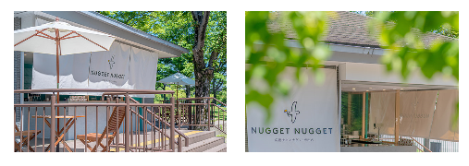
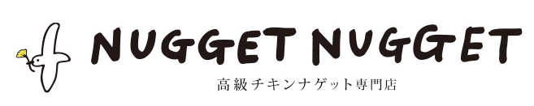
■指定管理者の令和２年度の取組み
売店のリニューアル<NUGGET NUGGET>（R２年６月）

Slide 8
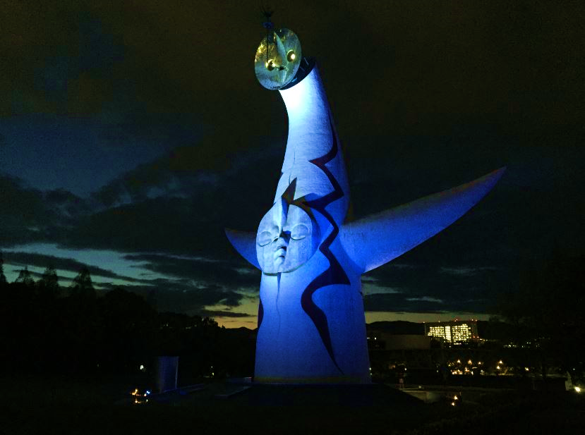
太陽の塔 医療従事者への感謝のライトアップ
（R２年4月23日・30日）

Slide 9
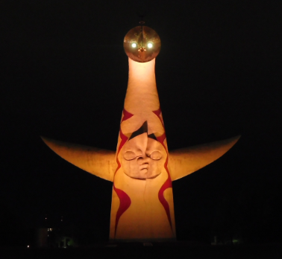
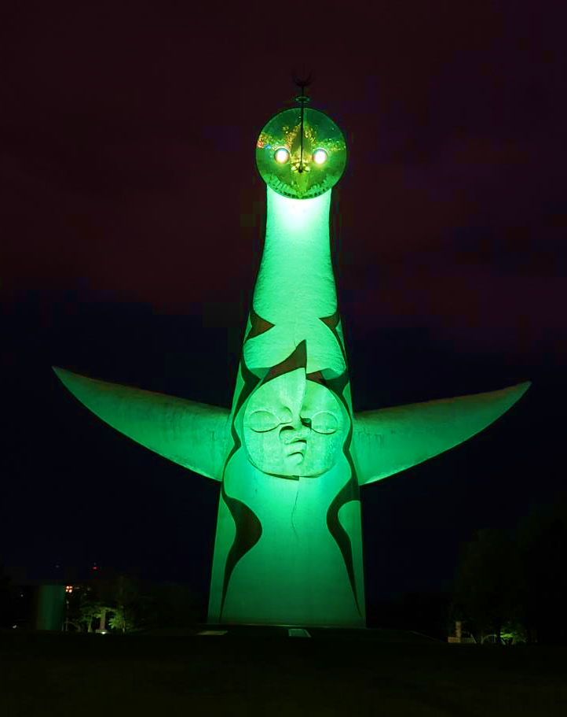
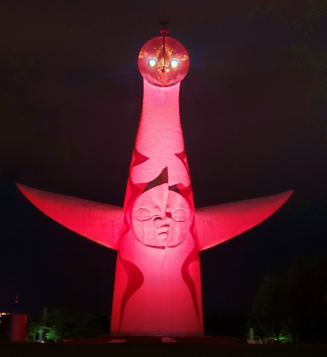
太陽の塔 コロナ警戒信号ライトアップ
（R２年５月～６月・7月～８月・12月）

Slide 10
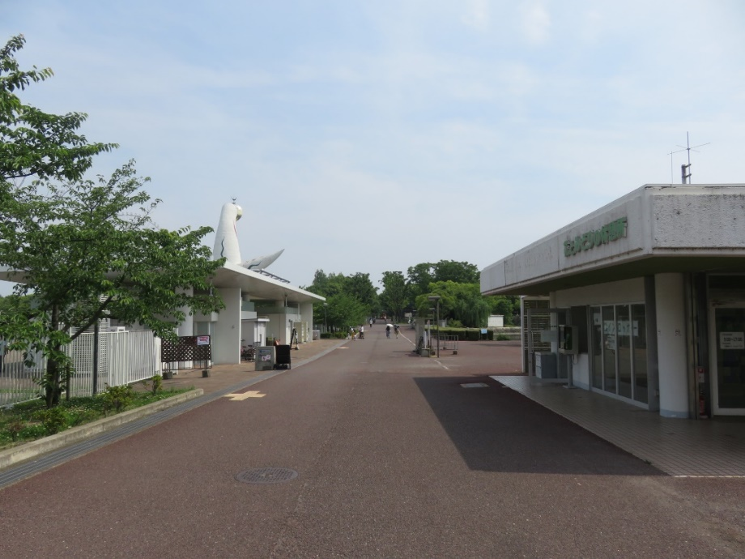
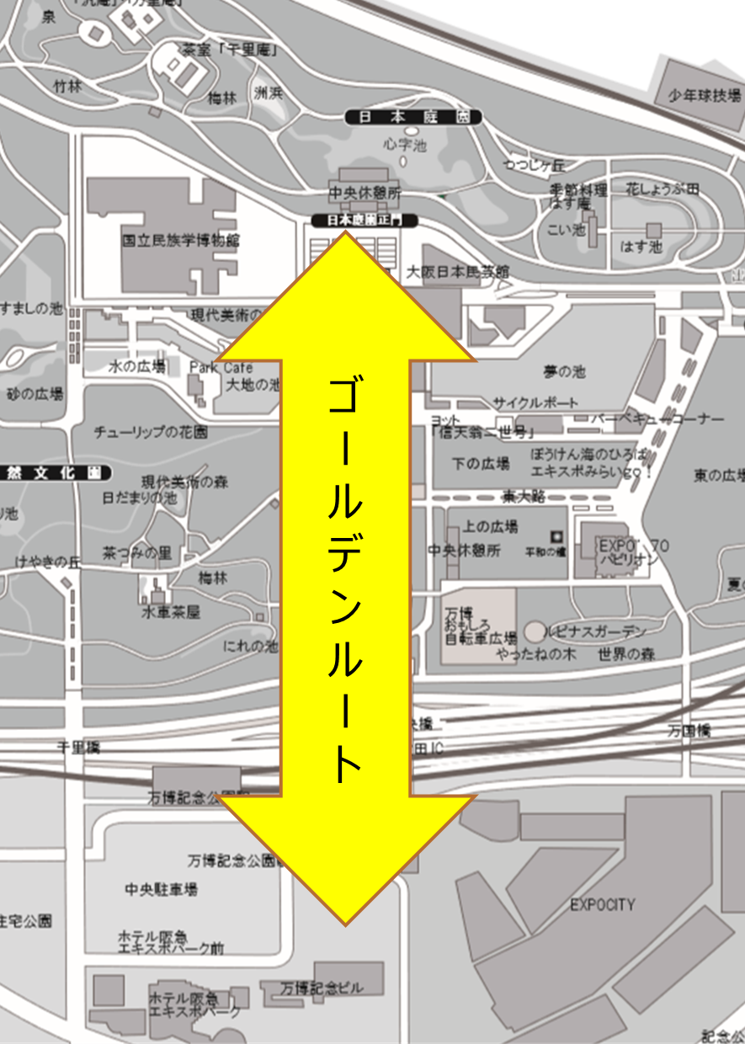
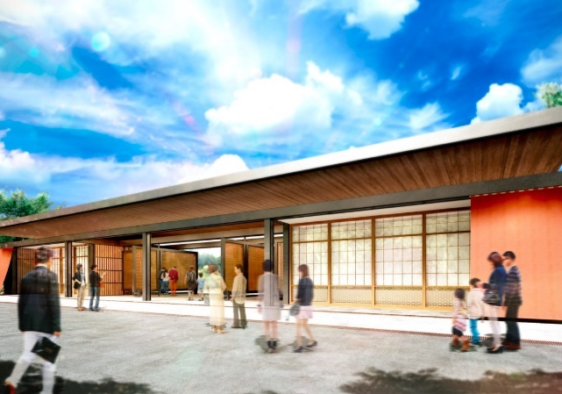
自然文化園と日本庭園の一体化による
ゴールデンルートの活性化（R２年６月～）
日本庭園への誘客促進
・バラ園・藤棚エリア等の有料化の検討（一体感を醸成）
・日本庭園前ゲートのチェックポイント廃止
・日本庭園の正門開放及び撤廃の検討

Slide 11
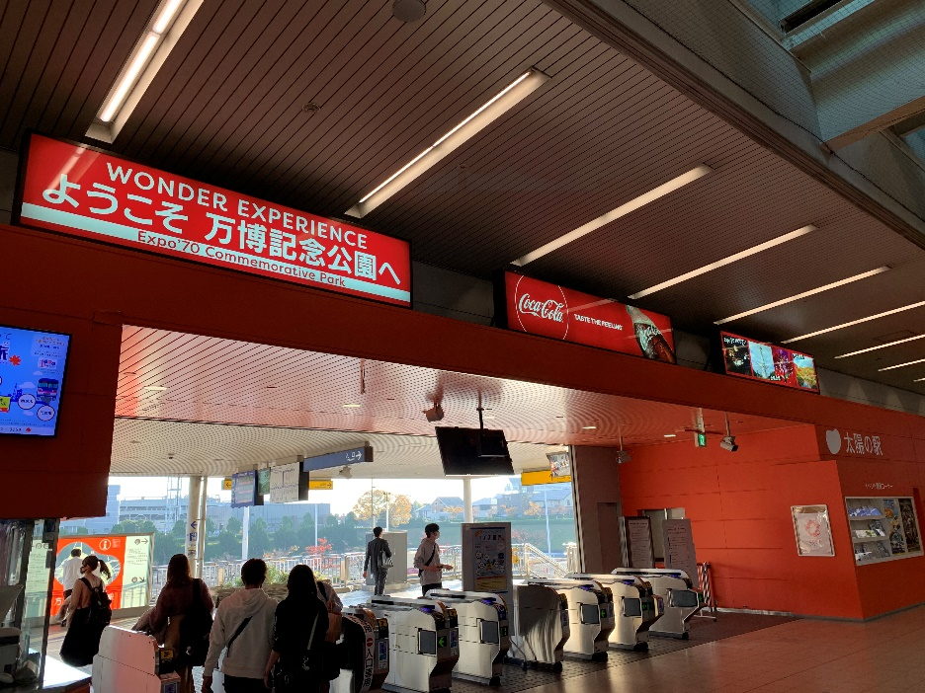
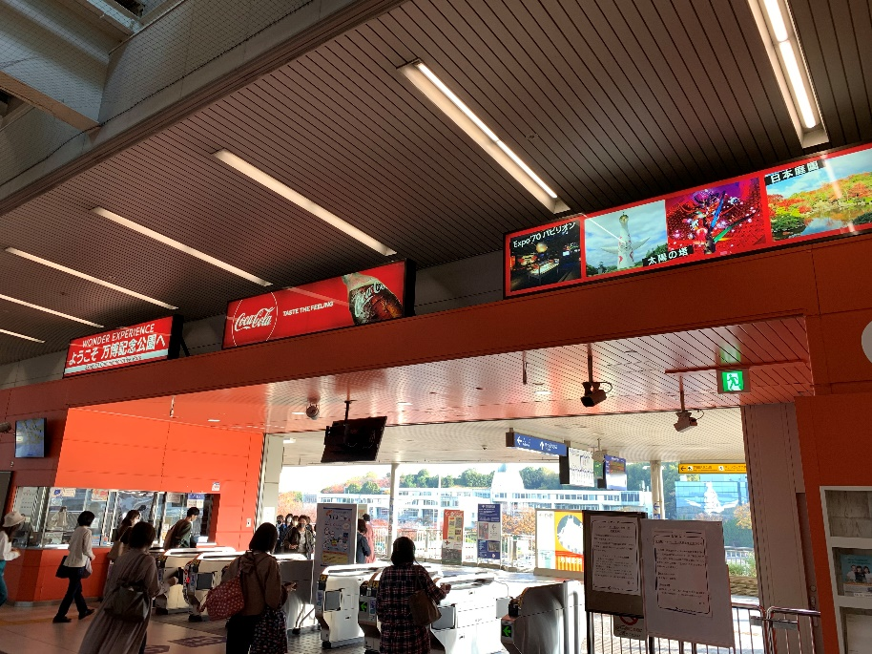
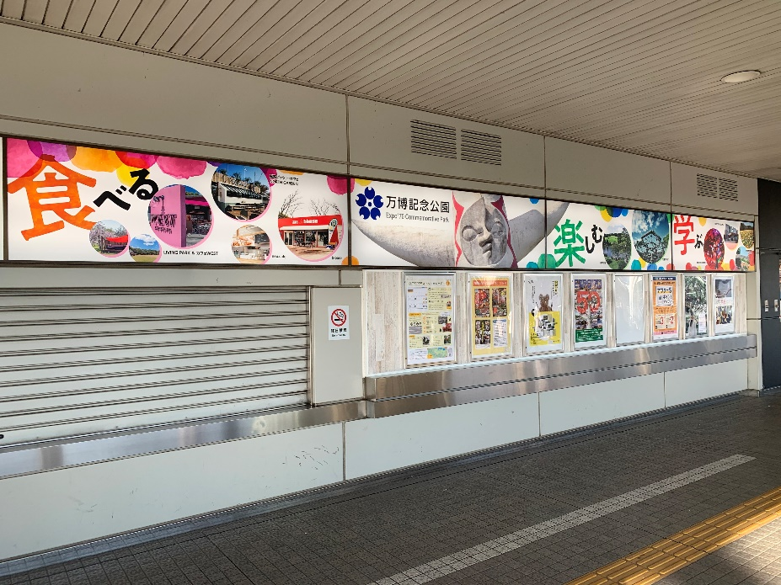
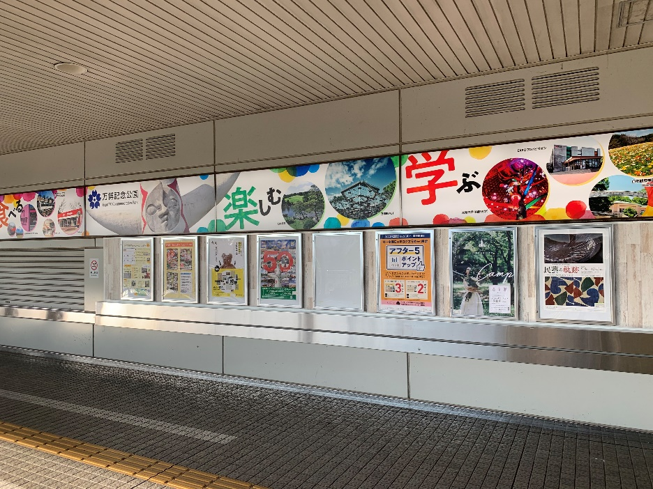
万博記念公園駅 公園ＰＲ看板設置
（Ｒ２年10月）

Slide 12
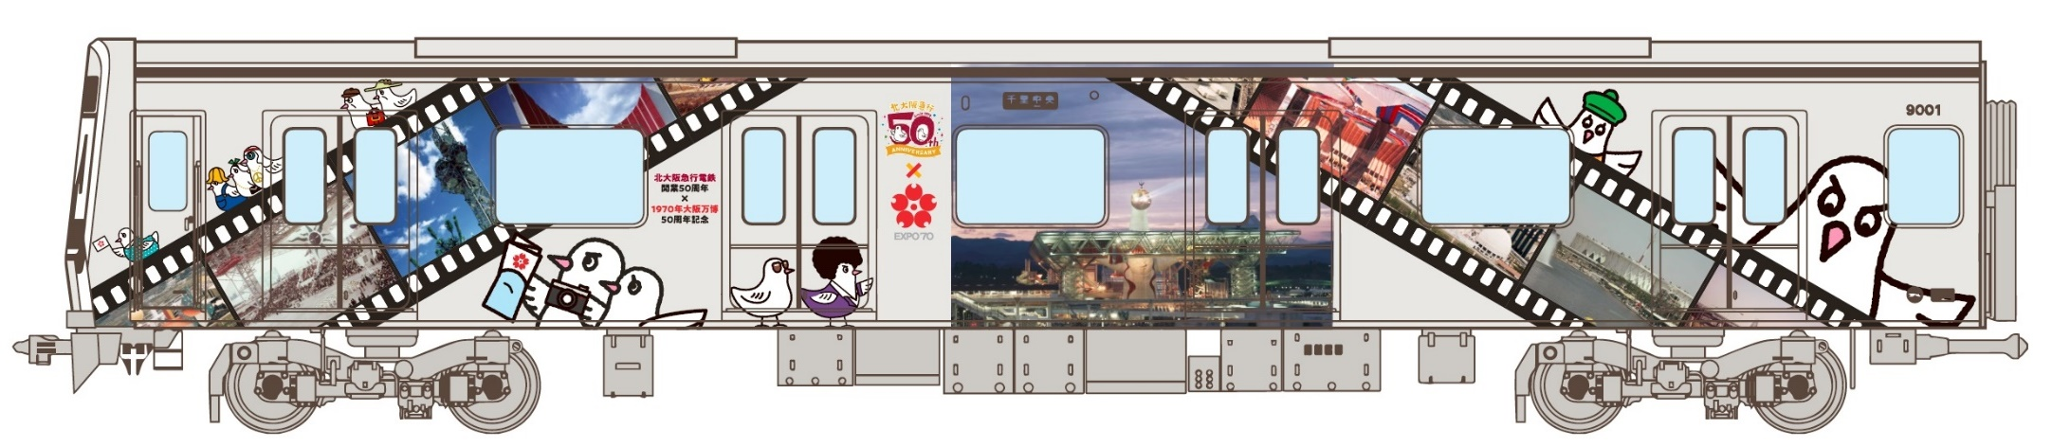
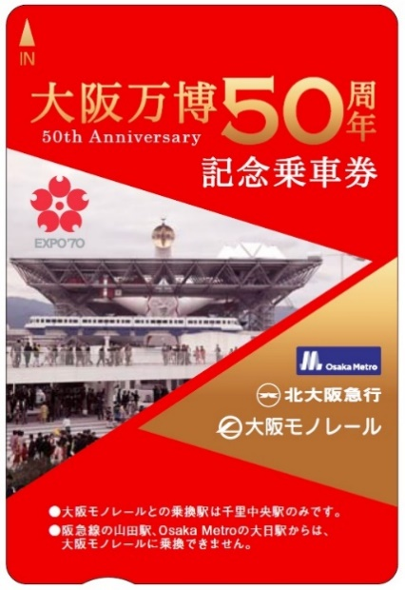
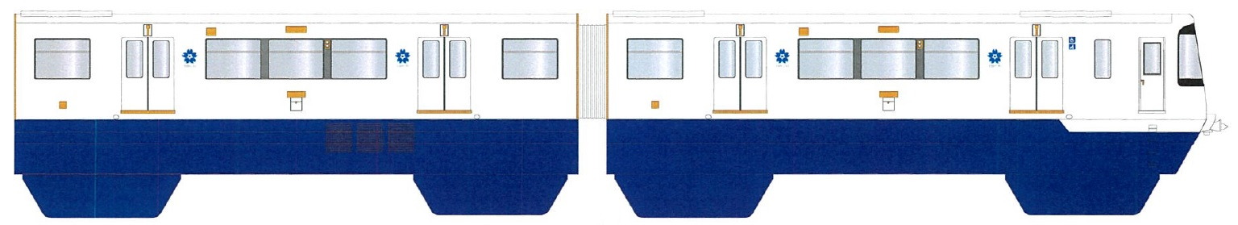
■電鉄会社と連携した周年記念ラッピング
①北大阪急行
北大阪急行開業50周年記念ラッピング
期 間：2020年2月24日～2020年9月30日
②大阪モノレール
モノレール開業30周年記念ラッピング
期 間：2020年3月15日～2025年11月3日
■大阪万博50周年記念乗車券の販売
（R2年３月15日～11月30日）

Slide 13
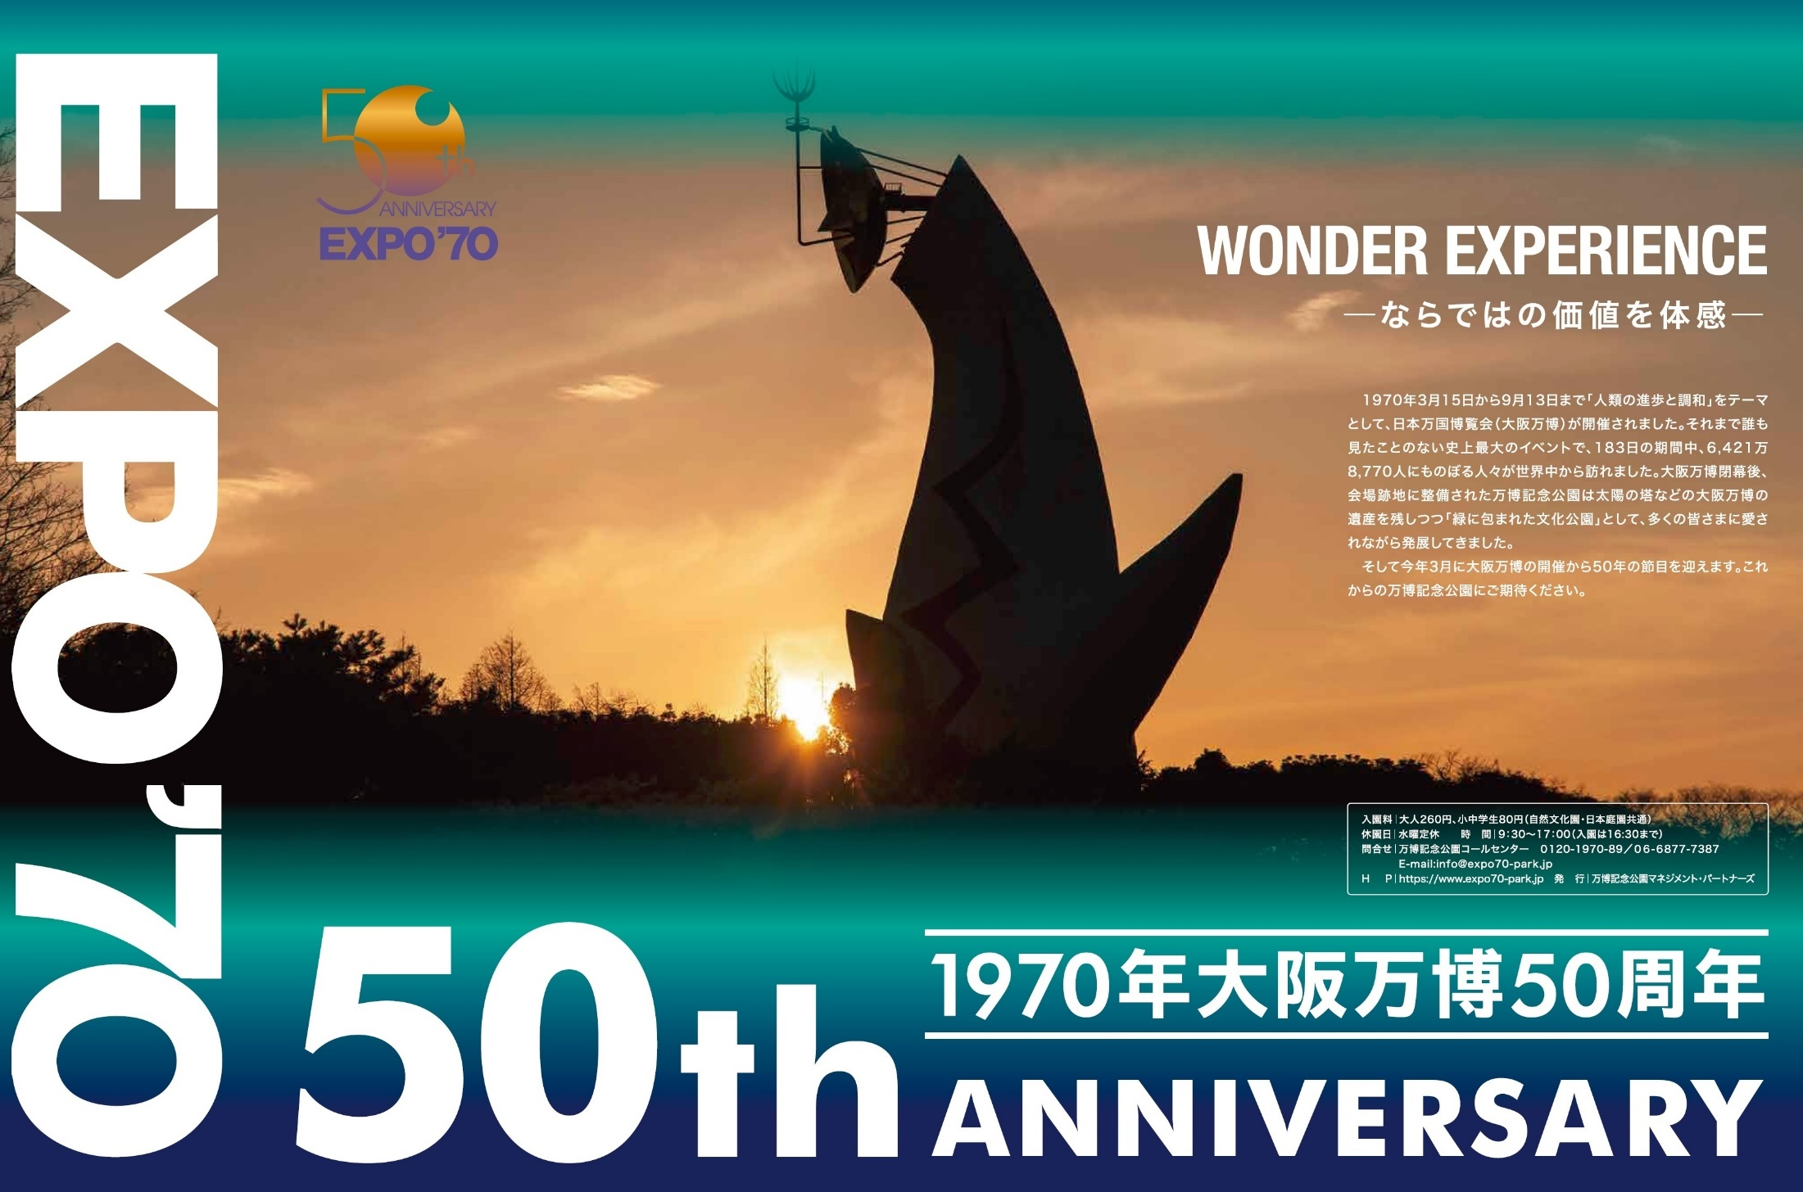
50周年事業への協力（R2年2月～）

Slide 14
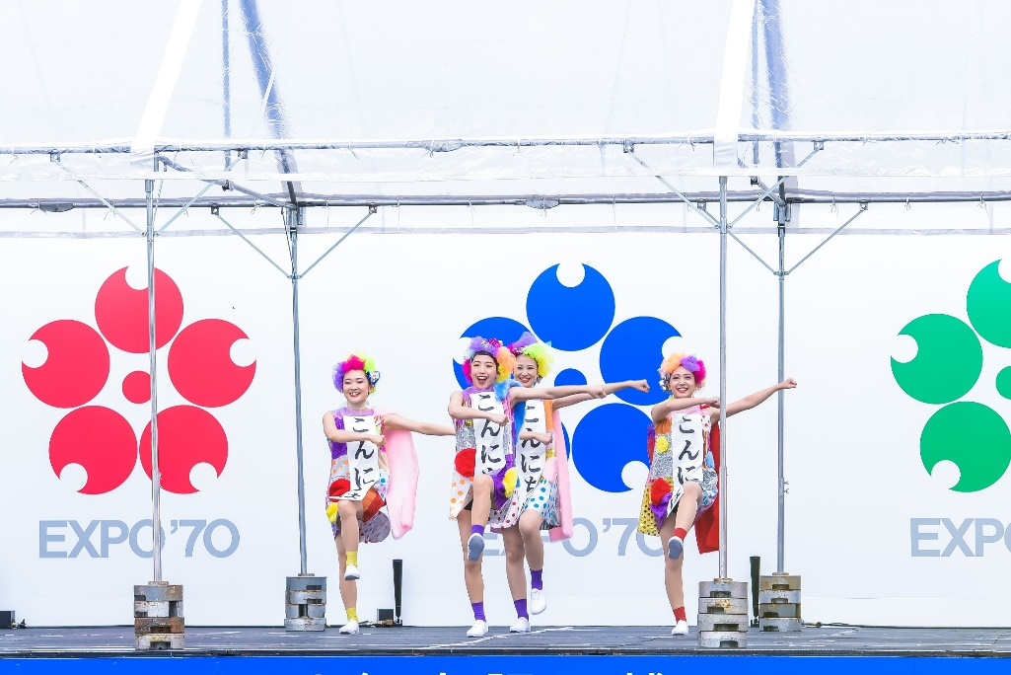
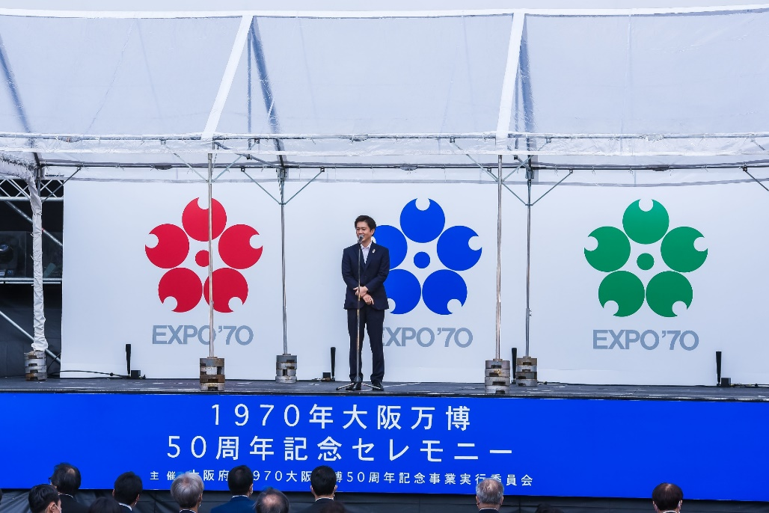
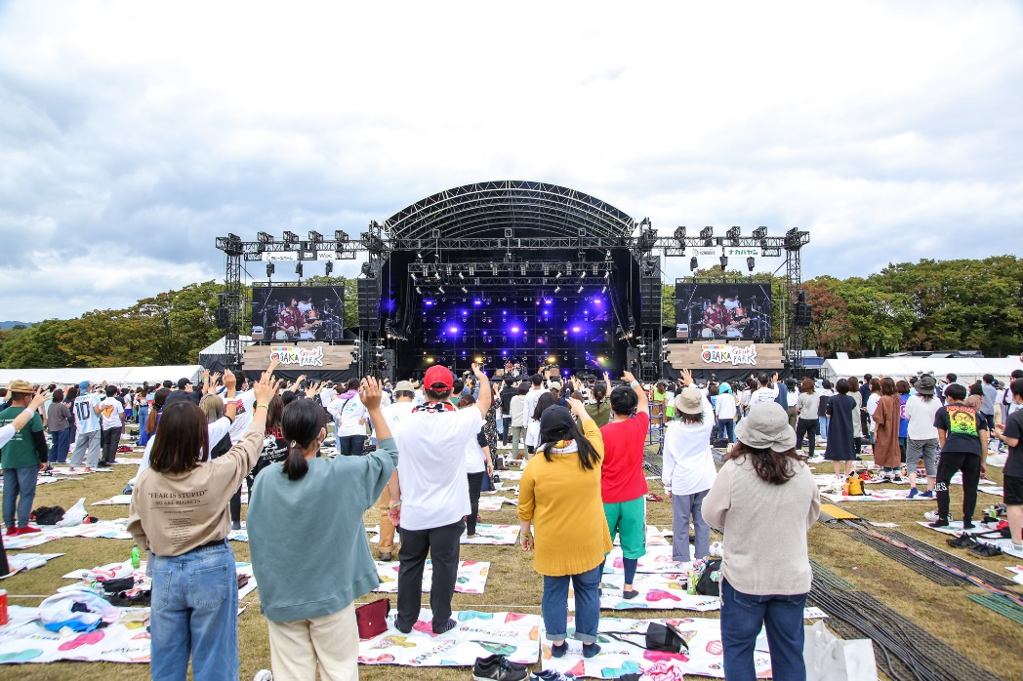
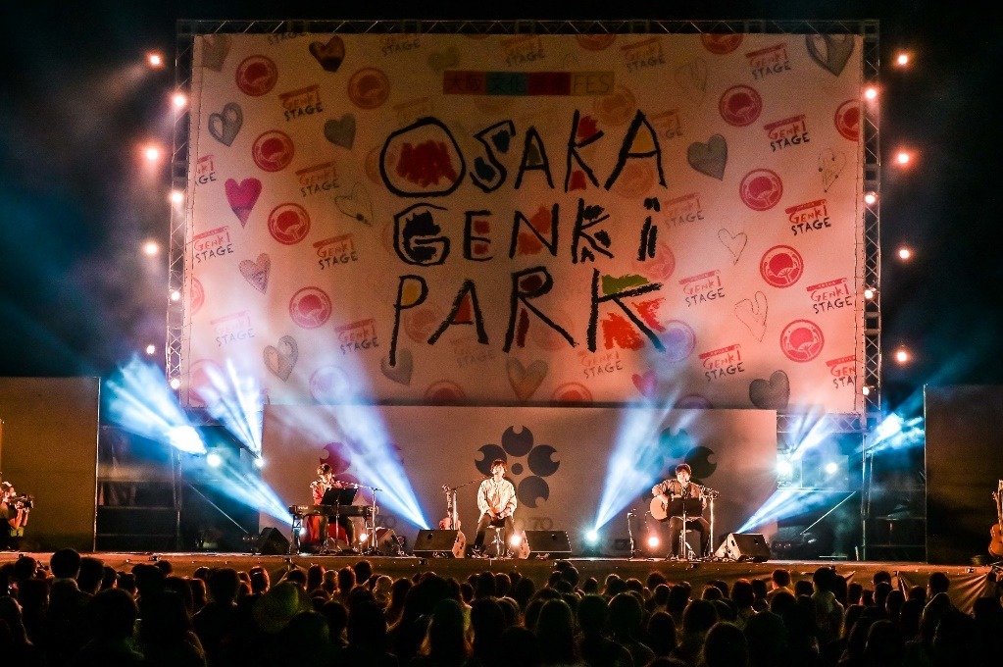
1970年大阪万博50周年記念セレモニー（R２年10月10日）
大阪文化芸術フェス presents OSAKA GENKi PARK（R２年10月10日～11日）

Slide 15
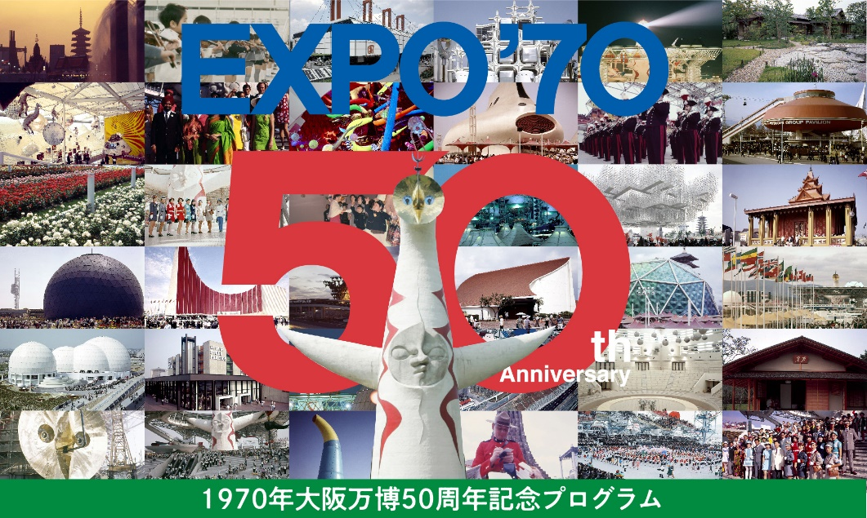
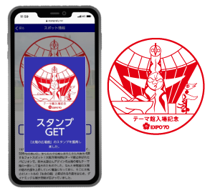
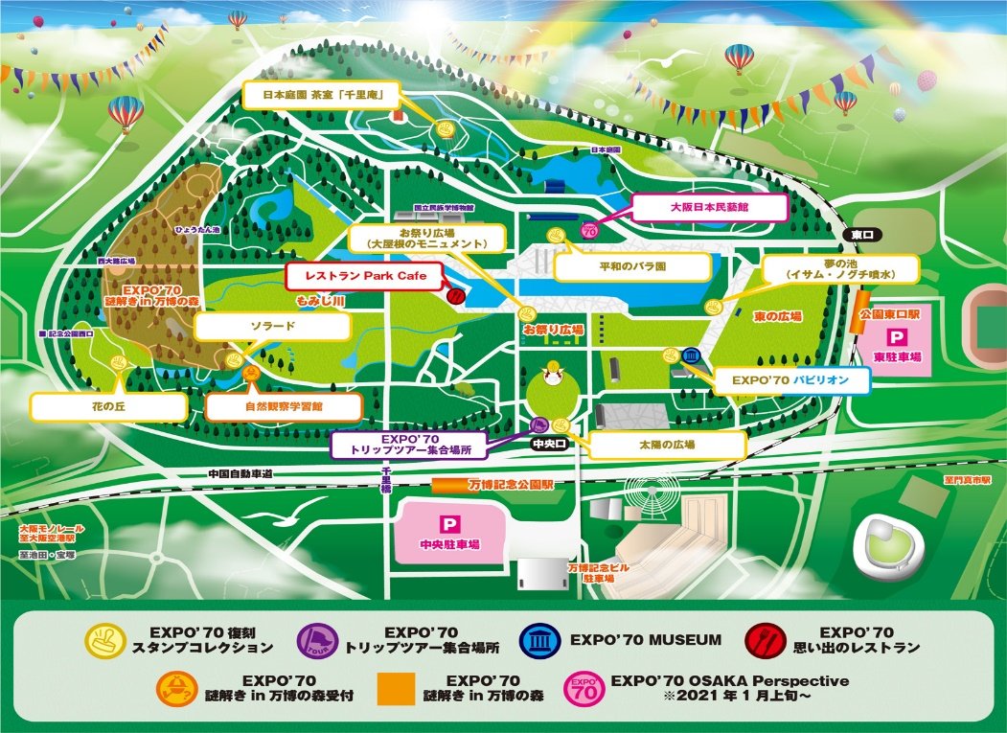
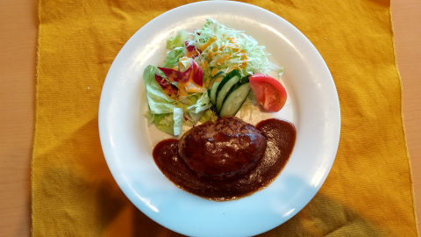
1970年大阪万博50周年記念プログラム
（R２年11月～12月）
EXPO'70復刻スタンプコレクション
EXPO'70思い出のレストラン

Slide 16
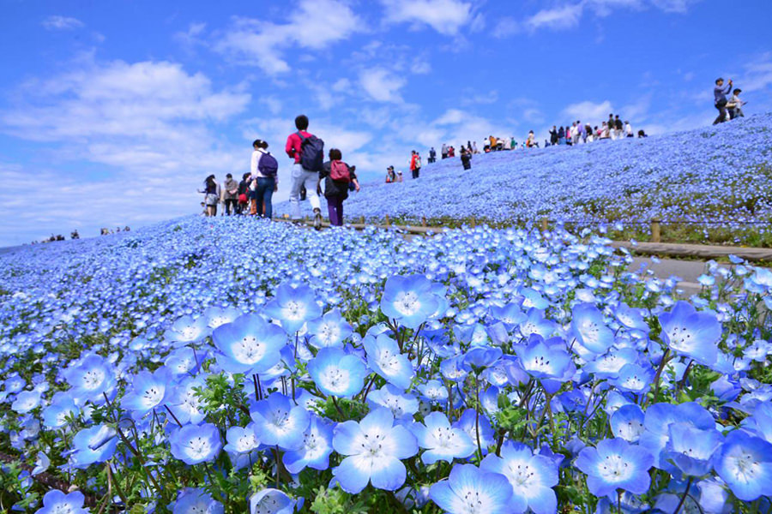
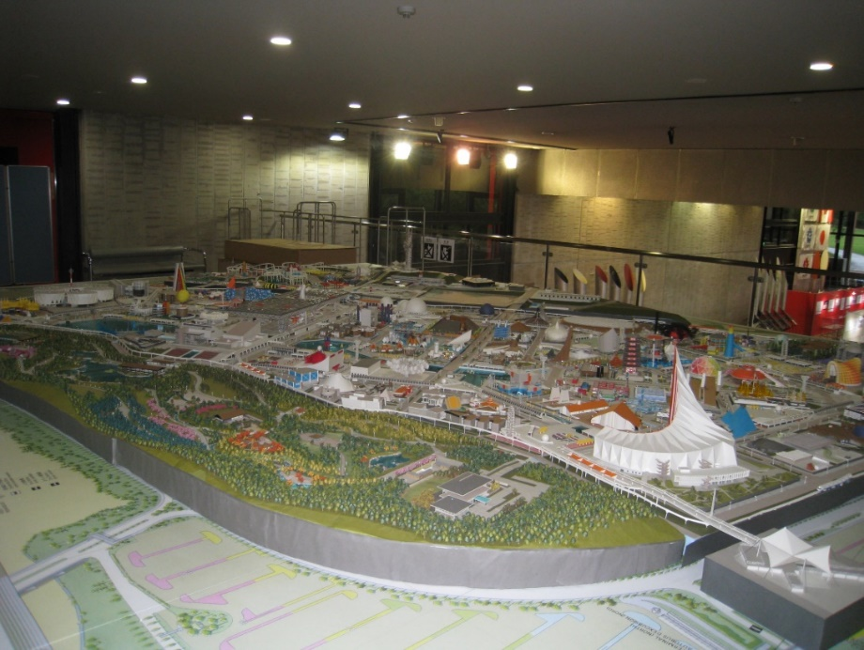
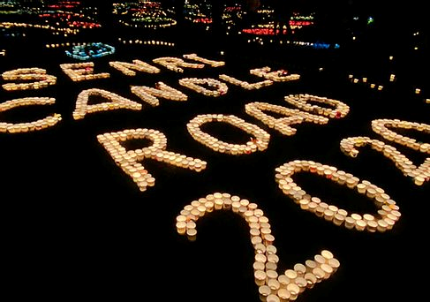
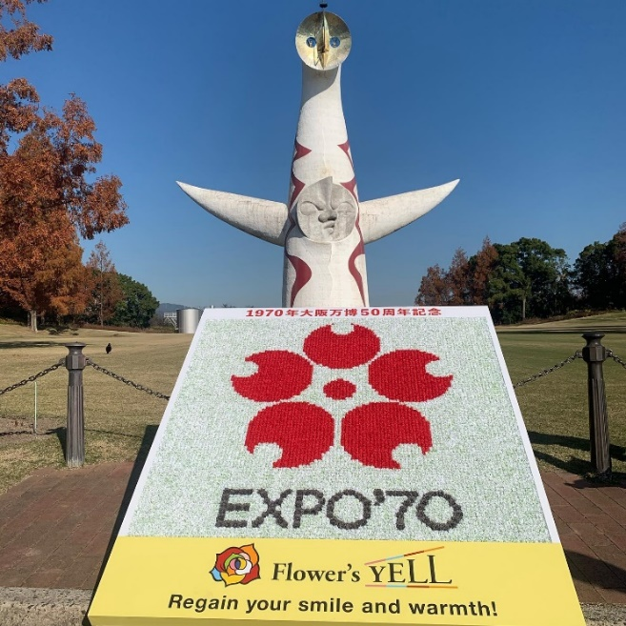
EXPO'70パビリオンの活用
「ペーパークラフト1970年万博会場模型」の常設展示（R２年11月）
ネモフィラの新規植栽（R2年4月）
千里キャンドルロード2020実施協力 （R２年11月）
大阪インフィオラータ2020 with Flower’s YELL（R２年12月）

Slide 17
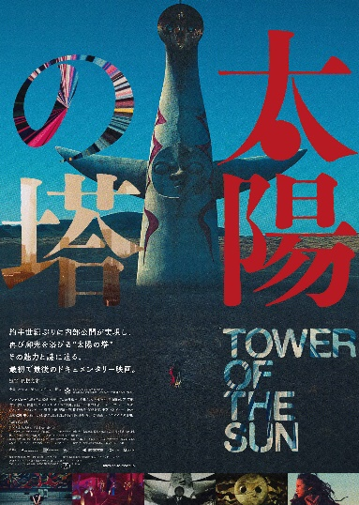
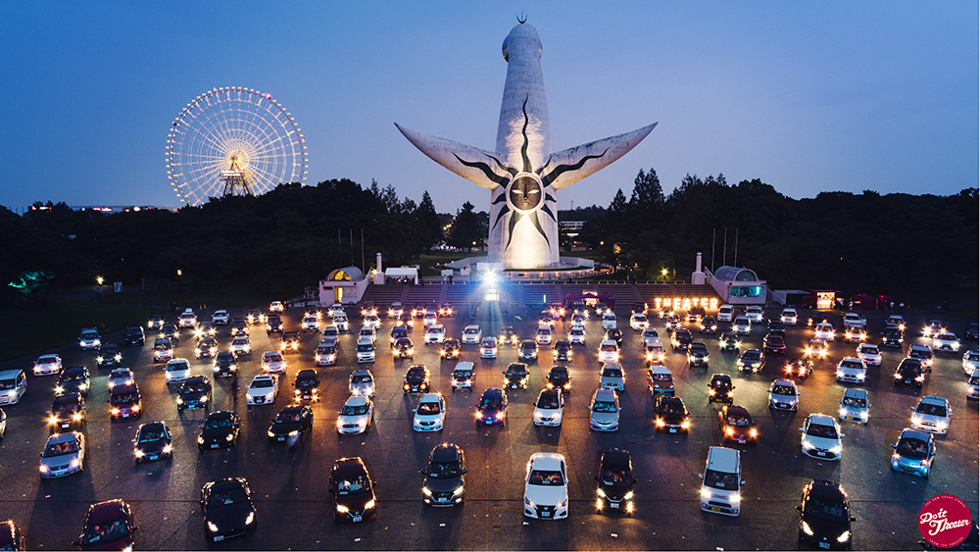
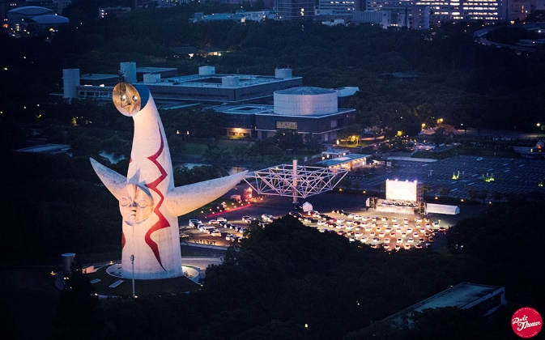
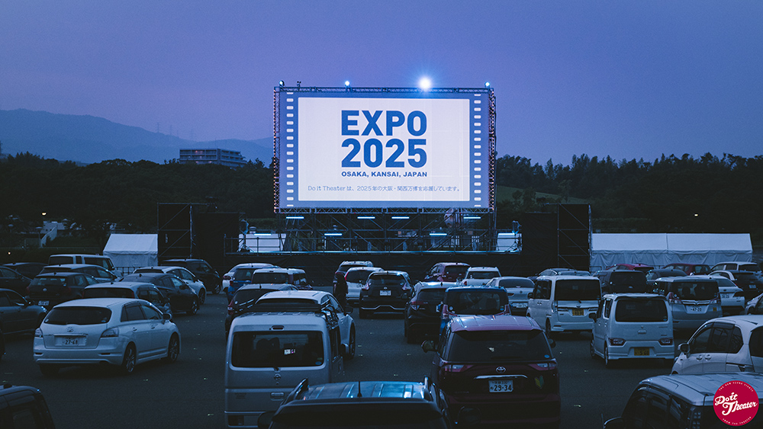
ドライブインシアター オープニングイベントの実施（Ｒ２年８月）
お祭り広場特設ステージの管理運営（Ｒ２年８月～10月）

Slide 18
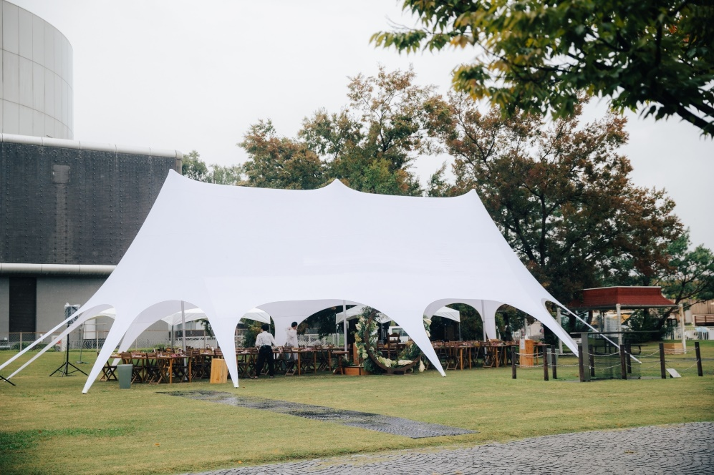
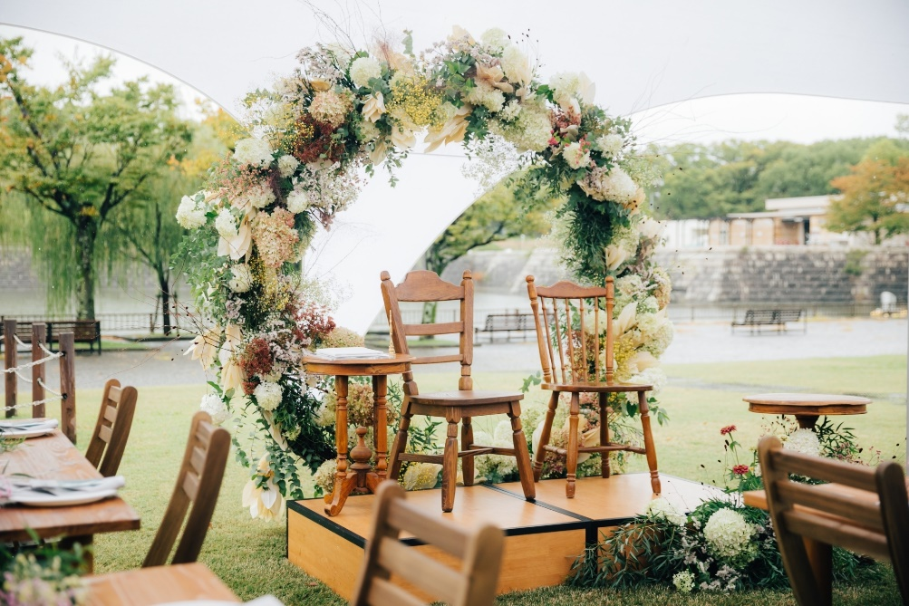
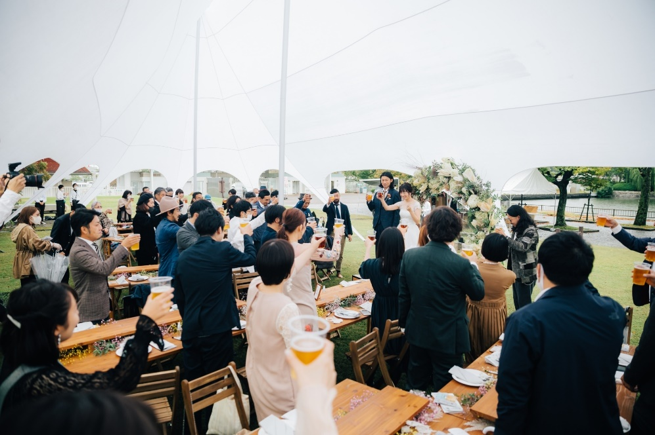
パークウエディングの開催（R２年10月）

Slide 19
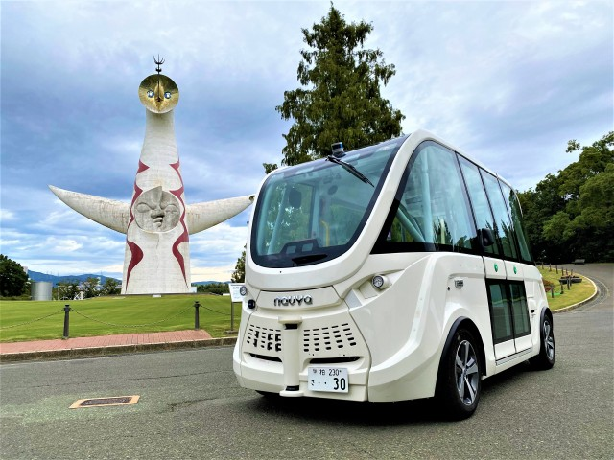
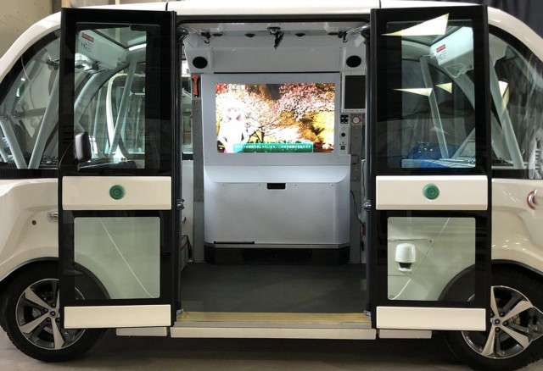
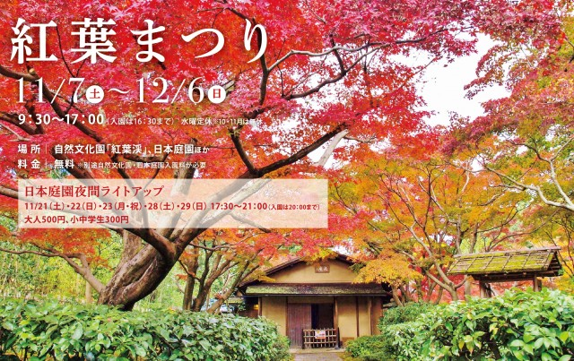
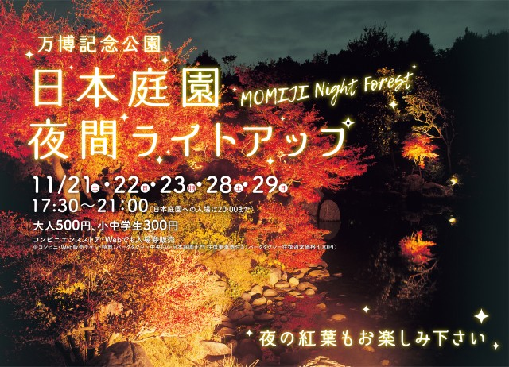
次世代型モビリティサービス実証実験の実施協力
（R２年10月～11月）
紅葉まつり 日本庭園夜間ライトアップ
（R２年11月）
（画像はイメージ）

Slide 20
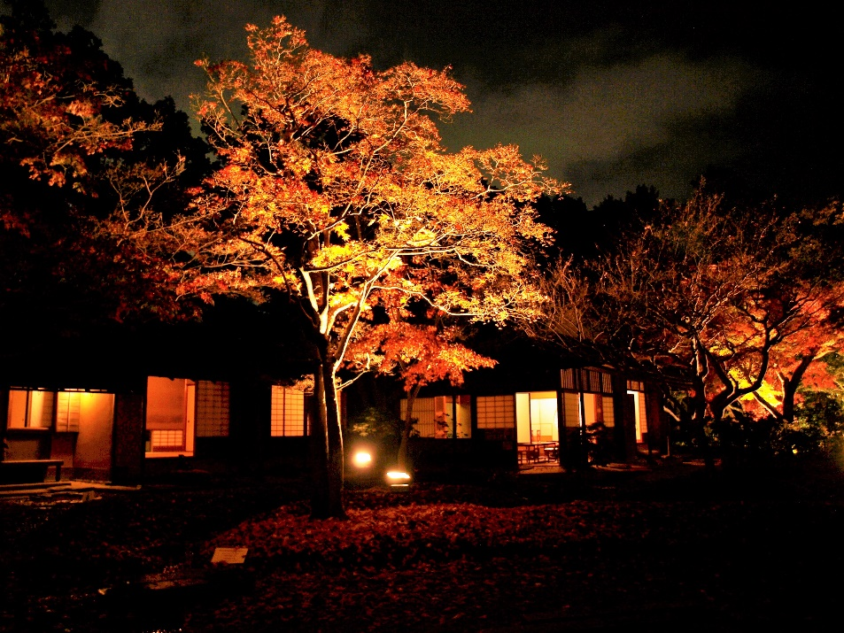
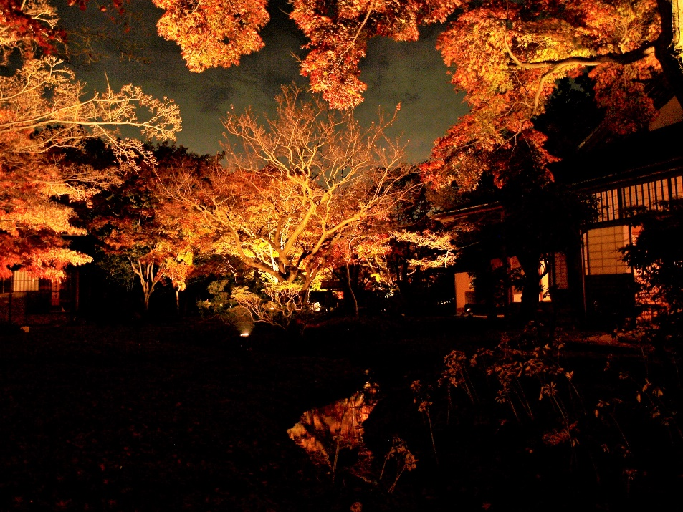
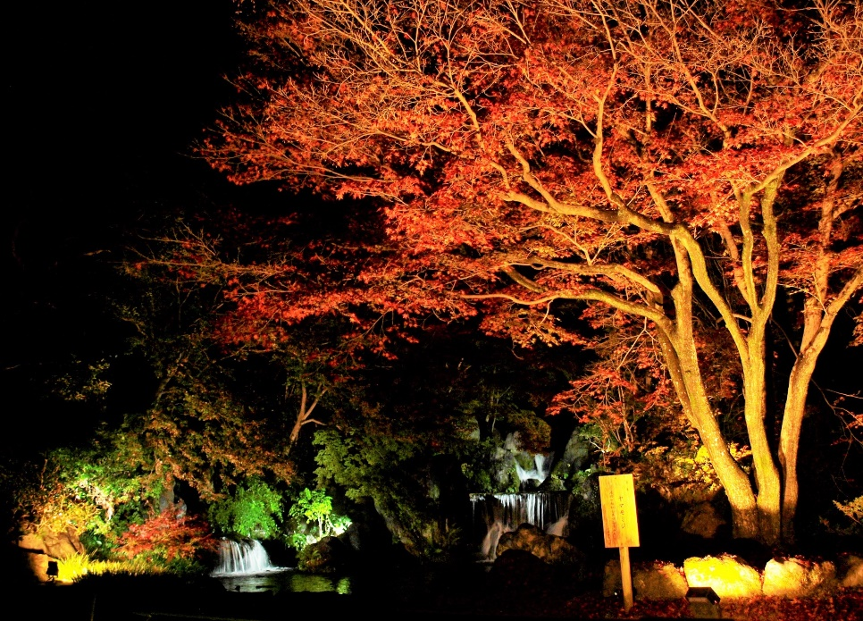
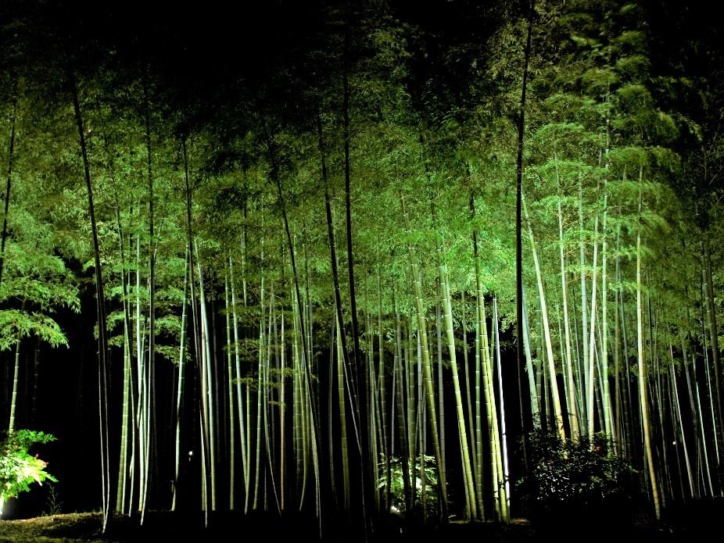
紅葉まつり 日本庭園夜間ライトアップ
（R２年11月）

Slide 21
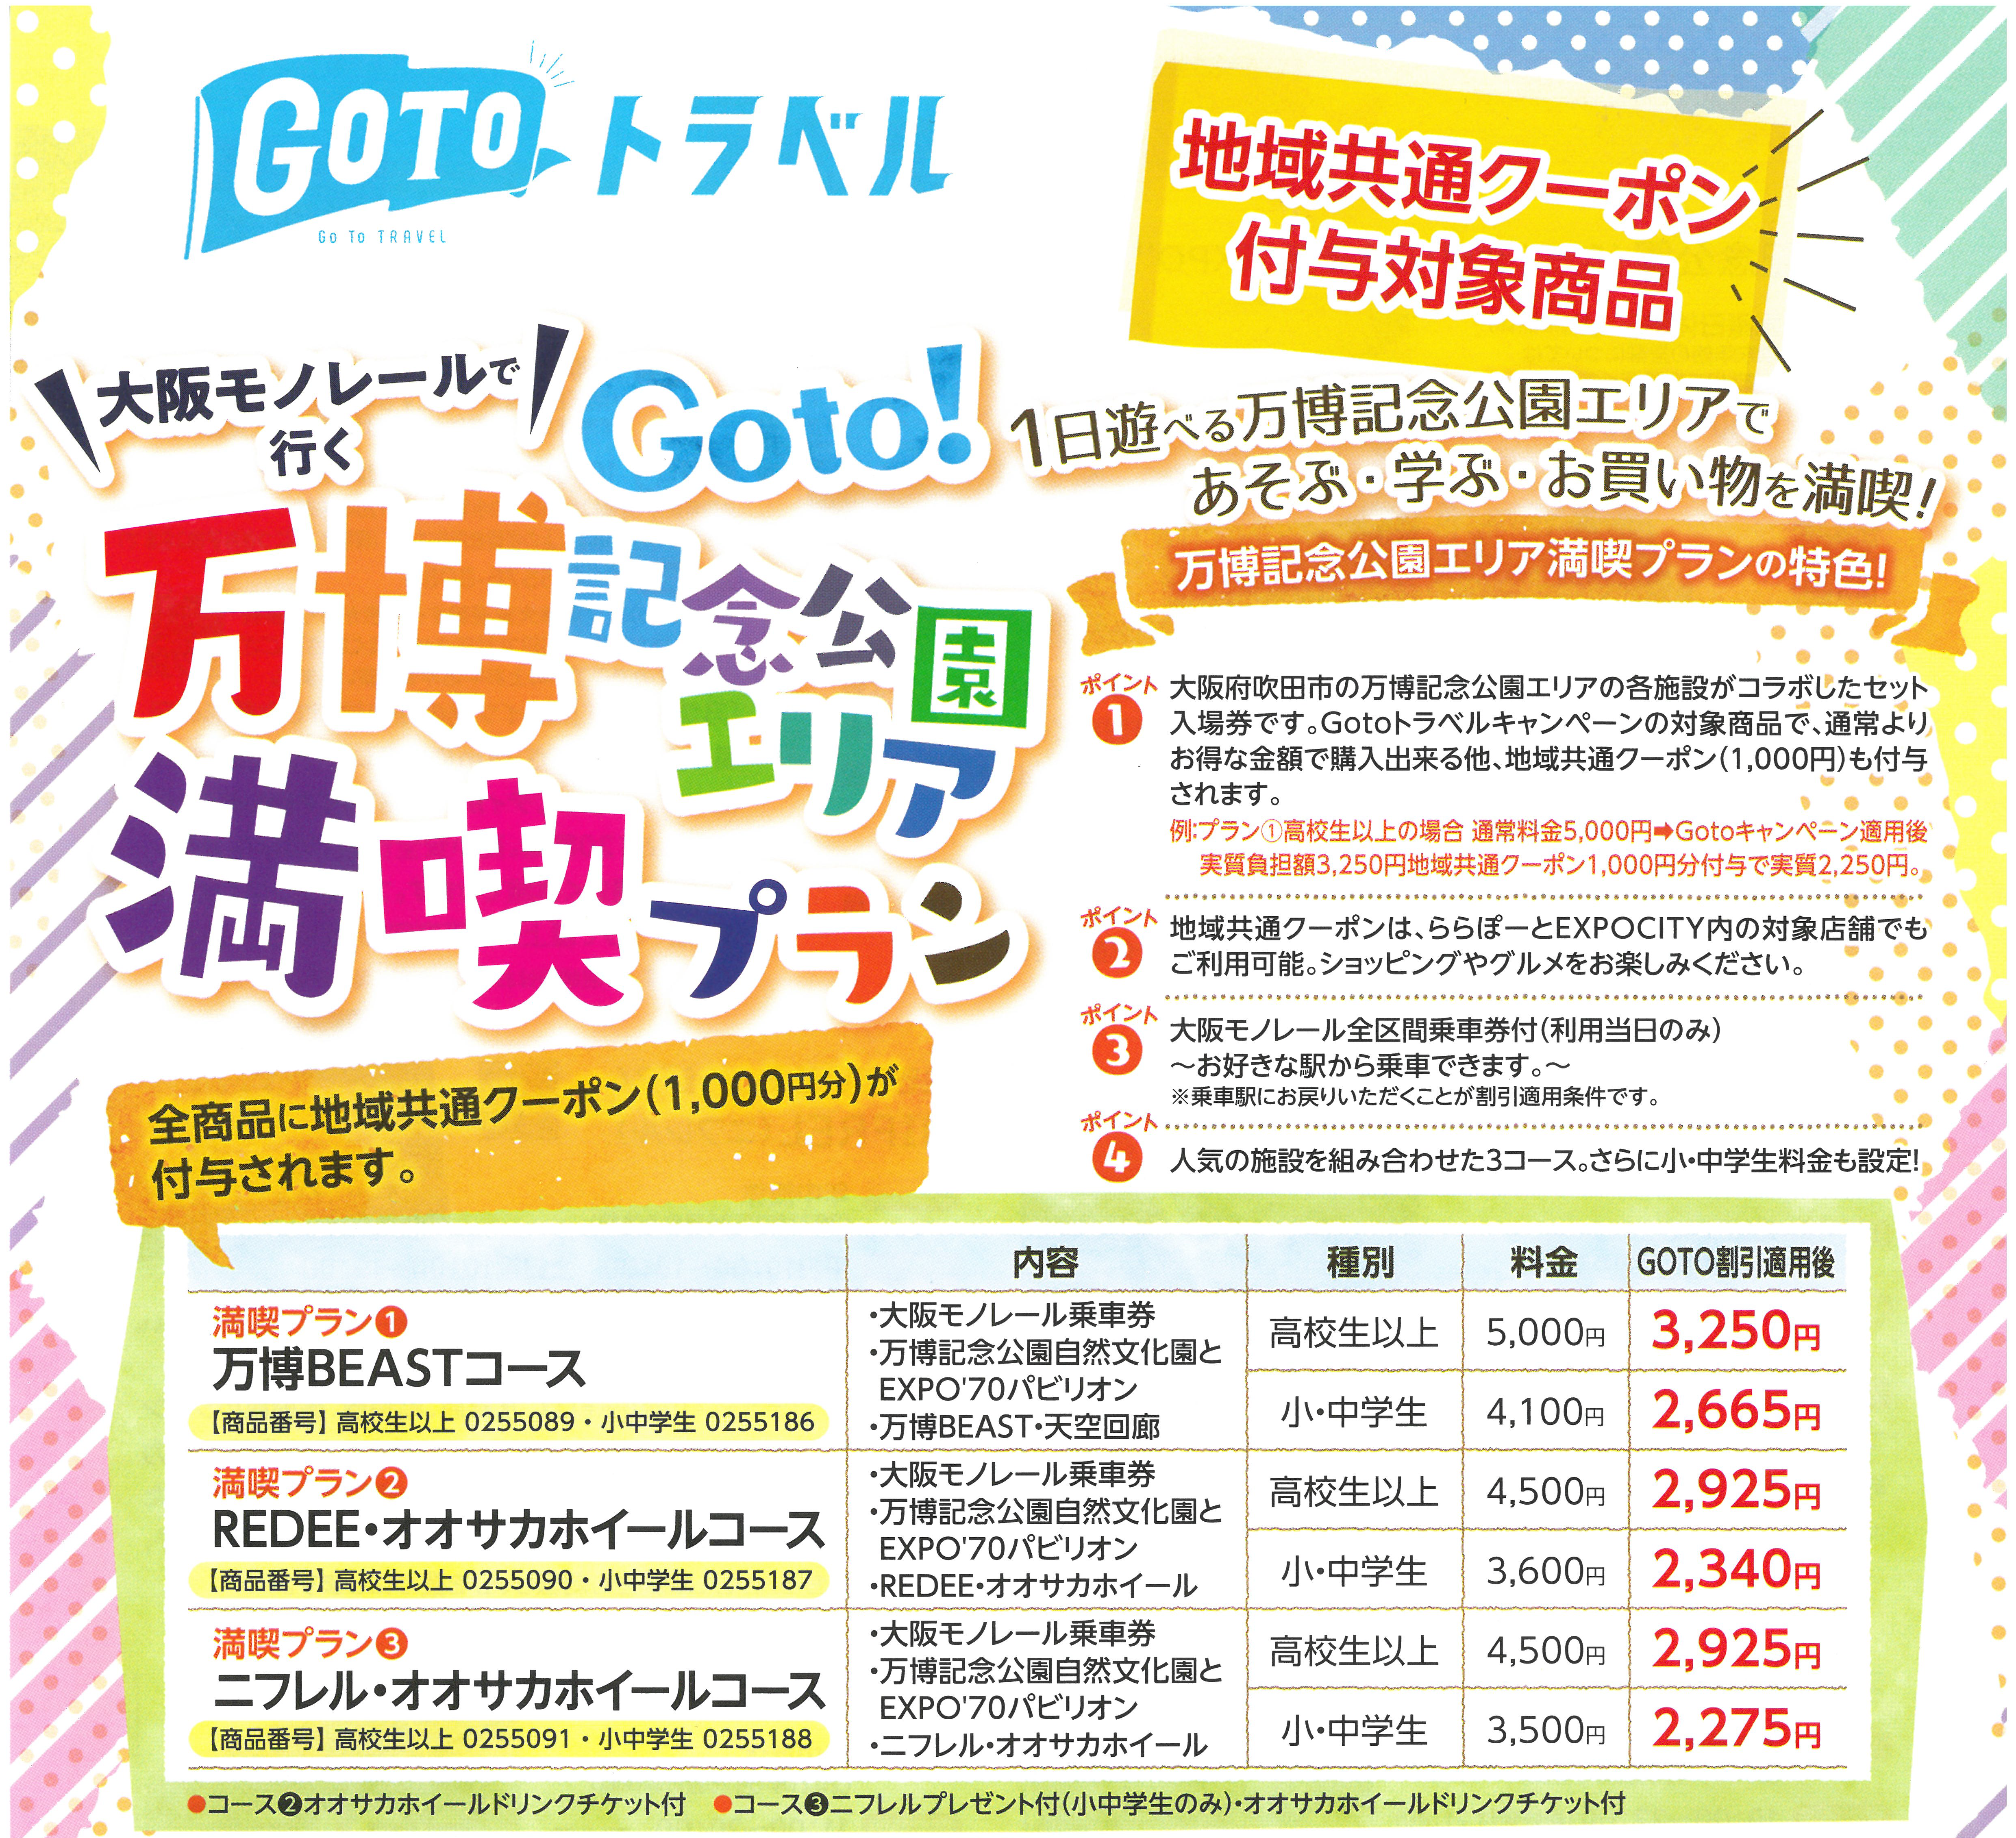
Gotoトラベル事業の活用
（Ｒ２年11月～）

Slide 22
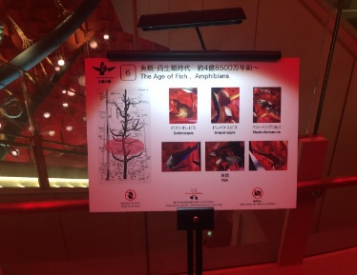
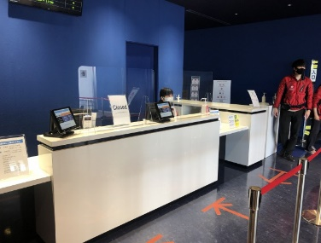
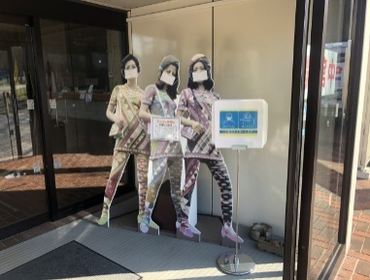
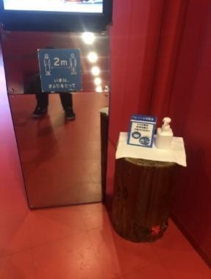
園内施設 コロナ感染防止策実施状況
太陽の塔 説明展示掲出
太陽の塔 消毒液の設置と一方通行での運営
EXPO’70パビリオン 飛沫感染防止を促す案内
EXPO’70パビリオン 身体的距離を促す案内

Slide 23


イベント時のコロナ感染防止策実施状況①
大声での会話を控える、身体的距離の確保を呼びかける掲出

Slide 24


イベント時のコロナ感染防止策実施状況②
入退場口の管理・消毒液の設置・追跡システムの掲出
身体的距離の確保を呼びかける掲出

Slide 25




イベント時のコロナ感染防止策実施状況③
消毒液の設置・追跡システムの掲出
密集回避のため、片側通行を促す掲出
密集回避のため、臨時チケット販売所の設置
飛沫感染防止のためのビニールの設置

Slide 26
新型コロナウイルス感染拡大による利用料収入減に伴い、大阪府から補填
➡ 公園の管理運営を維持するために最低限必要な経費を確保
➡ 支出経費削減のため、仕様及び管理水準の管理回数等を一時的に削減

